Slide 1
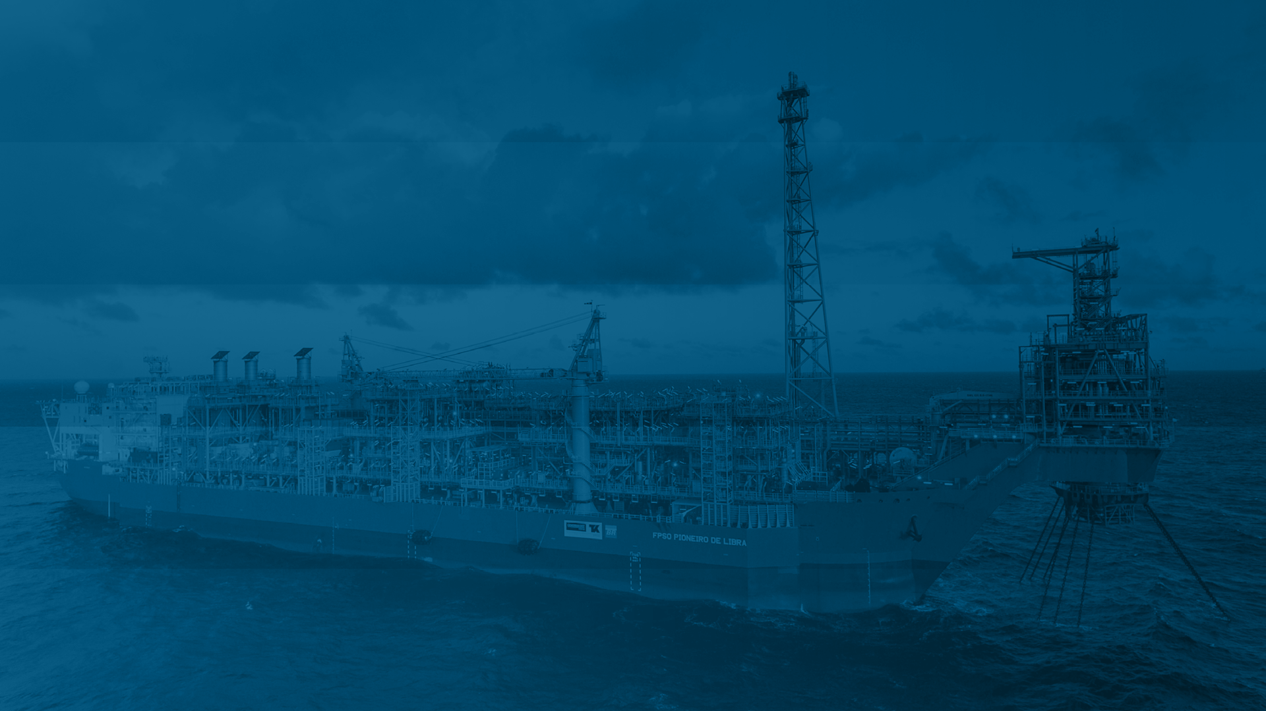

Relatório dos RESULTADOS do planejamento Estratégico 2022-2026

Slide 2
Curva da implantação física do PE 22-26
ACOMPANHAMENTO FÍSICO DA IMPLANTAÇÃO DO CONJUNTO DE 18 INICIATIVAS ESTRATÉGICAS
Índice de Realização do PE 22-26 = 98%
Índice de Realização do PE = Média dos Índices de Realização das 4 Diretrizes Estratégicas.

Slide 3
Índice de realização das Iniciativas Estratégicas em 2022:
Iniciativas Estratégicas | IR 2022 %realizado/ %previsto
1.1.1 - Estruturar uma carteira de projetos 1.1.2 - Estruturar os processos de gestão técnica para a Fase de Produção dos CPPs 1.1.3 - Simplificar o processo de aprovação de ballots e de elaboração de notas técnicas 2.1.1 - Reavaliar modelo de agente comercializador 2.1.2 – Construir alternativa de leilão por meio de plataforma eletrônica 2.1.3 - Viabilizar a venda direcionada a parceiros de cada bloco 2.2.1 - Avaliar tecnologia do CTV como alternativa logística ao sistema DP2 2.3.1 - Avaliar desdobramentos do Mercado de Gás Natural e possíveis impactos na comercialização do gás 3.1.1 - Adequar a força de trabalho da PPSA 3.1.2 - Buscar a sustentabilidade financeira de longo prazo da Pré-Sal Petróleo 3.2.1 - Estruturar a gestão de dados técnicos de CPPs e AIPs 3.2.2 - Reforçar a Segurança dos dados e Informações 3.2.3 - Implantar SGPP 2.0 (Renovação de Contrato) 3.2.4 - Implantar ERP (Sistema Integrado de Gestão, Enterprise Resource Planning) 3.3.1 - Implementar programas de relacionamento com públicos de interesse 4.1.1 - Promover a retenção do conhecimento já acumulado na PPSA 4.1.2 - Implantar a gestão do conhecimento na PPSA com foco na capacitação de novos funcionários 5.1.1 - Sistematizar a Gestão Tecnológica na PPSA | 100% 100% 100% 100% -- -- 100% 100% 100% 100% 100% 87% 80% -- 100% 100% -- 100%
D1 - Gestão CPPs e AIPs
D2 -Comercialização
D3 – Transformação
Digital e Estruturação da PPSA
D4– Gestão do Conhecimento
D5– Gestão de soluções técnicas
Onde o IR está com tracejado (--), se refere a uma iniciativa planejada para iniciar depois de 2022, que não teve inicio no ano de 2021.

Slide 4
Principais resultados do PE 22-26
1ª Diretriz – Aprimorar os processos técnicos e de gestão de contratos de E&P
  Estruturação da carteira de projetos com procedimento de atualização e indicadores
  Estruturação do processo de gestão da produção dos CPPs, com procedimento e indicadores
  Simplificação do processo de aprovação dos ballots e NTs e do processo de reconhecimento de custos
2ª Diretriz – Otimizar o processo de comercialização de petróleo e gás
  Criação de novas alternativas para a comercialização das cargas da União, incluindo cenário de pequenos volumes, aumentando a rentabilidade.
  Acompanhamento do teste de campo do Cargo Transfer Vessel (CTV) e seus desdobramentos com objetivo de melhorar a logística para as operações de descarga de óleo das unidades produtoras (FPSOs).
  Renovação dos contratos de gás, refletindo os avanços do Mercado de Gás Natural

Slide 5
Principais resultados do PE 22-26
3ª Diretriz – Consolidar a estruturação da empresa e promover a transformação digital
    Aprovação do Plano de Cargos e Salários (PCS) da PPSA
    Renovação do contrato de remuneração da PPSA com o MME
    Diagnóstico da gestão dos dados técnicos da PPSA
    Implantação da Lei Geral de Proteção de Dados (LGPD)
    Contratação de Firewall mais moderno para aumentar a segurança da informação
    Planejamento da contratação do SGPP 2.0
    Aumento do engajamento da PPSA com ações de Comunicação e realização do Fórum Técnico
4ª Diretriz – Promover a Gestão do Conhecimento
    Implantação da Gestão do Conhecimento, com definição de mecanismos de transferência de conhecimento e realização de 25 ações, incluindo palestras, treinamentos e passagens de serviço.
5ª Diretriz – Fomentar a aplicação de soluções técnicas e inovações nos projetos de E&P
    Gestão Tecnológica - Processo definido com procedimento e identificação de oportunidades

Slide 6

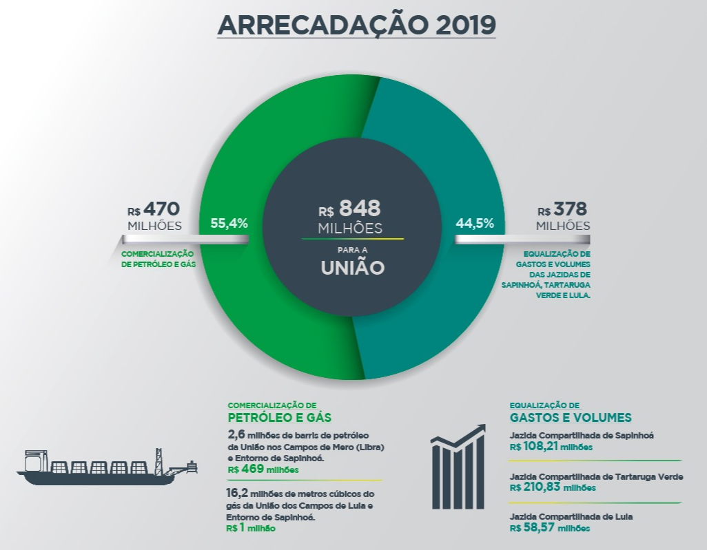


Resultados de 2022 em números
Comercialização
de petróleo e gás
Aumento de 285% em relação a 2021
R$ 4,71
bilhões
22 cargas de óleo
11 milhões de barris de petróleo da União
65 milhões de metros cúbicos do gás da União

Slide 7
Resultados de 2022 em números
Gestão dos contratos
546 ballots e AFEs respondidos no ano (aumento de 56 % em relação a 2021)
98% cumpridos no prazo de 10 dias
Reconhecimento de custo
94 % dos custos reconhecidos
Comercialização
135 % do volume de óleo previsto foi comercializado
2022 foi um ano de ótimos resultados para a Pré-Sal Petróleo, com 98% de realização do Planejamento Estratégico
No 1º Ciclo da Oferta Permanente de Partilha da Produção (OPP), realizado em (16/12) pela ANP, foram arrematados quatro blocos (Água-Marinha, Norte de Brava, Bumerangue e SO de Sagitário), dos 11 em oferta, gerando arrecadação de R$ 916 milhões em bônus de assinatura. Todos os contratos ficarão sob gestão da PPSA a partir de 2023, assim como outros 19 contratos que atualmente operam em regime de partilha de produção. A assinatura dos contratos está prevista para ocorrer até o dia 28/04/2023.

